Slide 1

муниципальное дошкольное образовательное учреждение
«Детский сад № 279 Красноармейского района Волгограда»
ИННОВАЦИОННЫЙ НАУЧНО-ИССЛЕДОВАТЕЛЬСКИЙ ПРОЕКТ «ИНКЛЮЗИВНАЯ МАСТЕРСКАЯ»
(рамках образовательной области «Речевое развитие»)
Ничепорчук Татьяна Петровна,
учитель-логопед;
Кузнецова Елена Тагировна, воспитатель
Волгоград, 2024

Slide 2

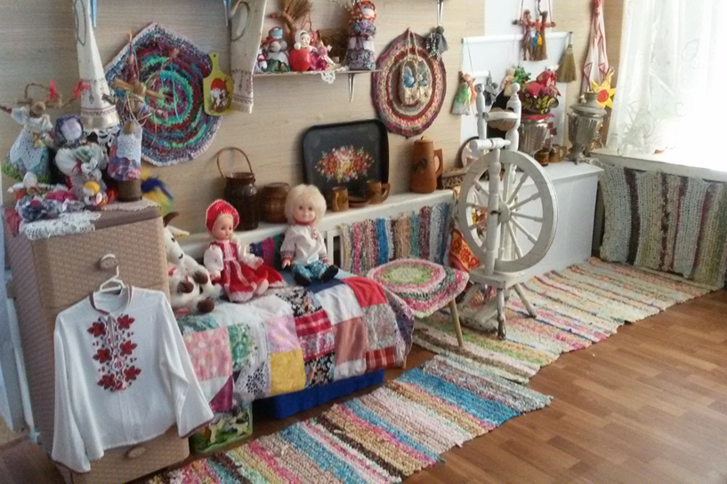
«Народ, не знающий своего прошлого, не имеет будущего»
Михаил Ломоносов
Патриотическое воспитание подрастающего поколения – одна из самых актуальных задач нашего времени. Об актуальности патриотического воспитания в современных условиях говорится в Федеральном проекте Министерства образования науки Российской Федерации «Стратегия развития воспитания в Российской Федерации до 2025 года».
Создание обогащенной развивающей предметно - пространственной среды, обеспечивающей погружение ребенка в социально-культурный опыт народа - одно из условий ознакомления детей дошкольного возраста с историческими и культурными традициями своего народа, воспитания патриотических чувств.
Перед педагогической наукой и практикой стоят задачи поиска наиболее оптимальных систем обучения и воспитания детей с ограниченными возможностями здоровья.
Музейная педагогика – одна из инновационных технологий в сфере образования детей дошкольного возраста.
Музейная педагогика - это эффективное средство коррекции речевых нарушений, развития интеллектуальных и творческих способностей. Музейная педагогика не только формирует у ребенка качественные знания об окружающей действительности, но и стимулирует его творческую речевую активность.
В группе создан мини – музей «Русская изба», экспозиция «Кукла-мотанка народов России»!

Slide 3
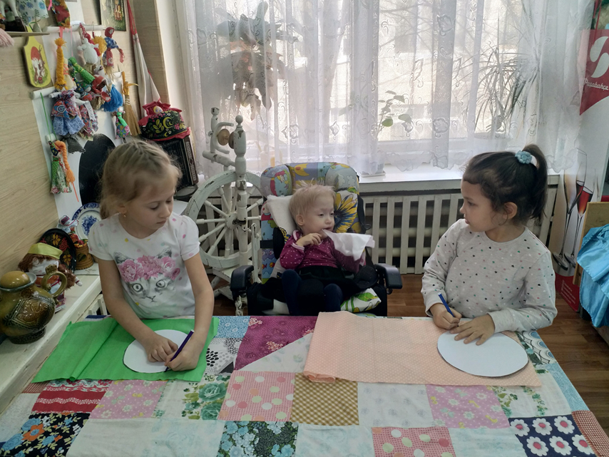
Цель мини – музея «Русская изба», экспозиции «Кукла-мотанка народов России» - ознакомление воспитанников с народными традициями предков, формирование основ целостной эстетической культуры и толерантности через познание народной культуры и художественного образа кукол народов России.
Задачи:
Познакомить детей с культурой страны, народа, родного города: с народными обычаями, обрядами, праздниками, народным творчеством, искусством.
Привить любовь к красоте и мудрости русской речи.
Развить словарь, помочь усвоить лексико-грамматические формы языка, закрепить правильное произношение звуков, развивать связную речи и коммуникативные навыки.
Обучить практическим навыкам работы с материалами и умению выполнять художественные изделия в традициях народного искусства.
Развивать у детей творческие способности, стремление к самостоятельному творчеству.
Формировать нормативную культуру: общечеловеческие нравственные качества.
Воспитывать у детей желание трудиться, создавая куклу, как подарок, сувенир, украшение интерьера.
Установить партнёрские отношения с родителями и педагогами по ознакомлению с народной культурой и традициями предков.

Slide 4
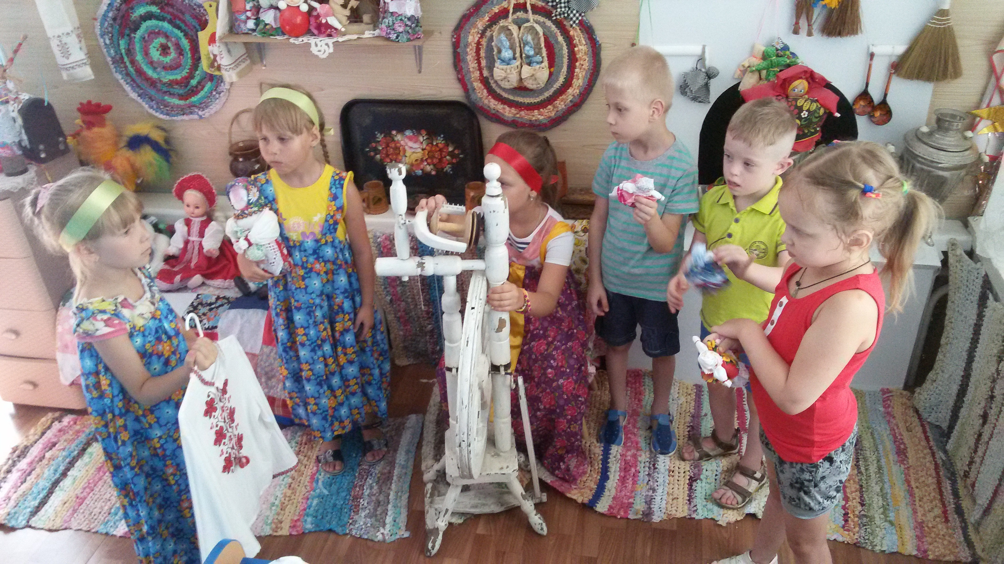
Мини-музей «Русская изба» находится в спальне группы, разделен на несколько зон и гармонично вписывается в интерьер помещения.
Основные экспонаты располагаются на столе, настенных полочках и этажерках. Экспонаты, предназначенные для тематических экскурсий находятся в закрытых тумбах, деревянном сундуке.
В мини-музее воссозданы основные детали и обстановка русской избы (лавка, стилизованная печь, прялка), собраны предметы русского быта: чугунок, ухват, кочерга, самовар, одеяло, самотканные и самовязанные дорожки и круглые коврики, деревянная (хохломская, городецкая) и глиняная (кувшин, чугунок, крынка) посуда, вышитые изделия (рушники, полотенца, салфетки и скатерть), плетеные изделия (корзина, шкатулка), старинные фотографии, русский народный костюм и обувь (лапти, валенки), игрушки (богородская, каргопольская, дымковская, городецкая, матрешки, свистульки и др.).
Экспонаты и атмосфера мини-музея «Русская изба» позволяют воспитанникам
совершать путешествие во времени!

Slide 5
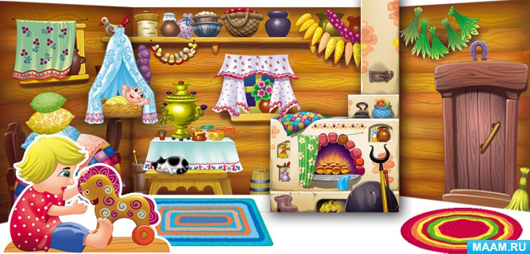
В данном проекте представлен опыт работы по использованию мини-музея группы в коррекционной работе учителя-логопеда с детьми старшего дошкольного возраста с ТНР.
Приложениями являются конспекты занятий, совместных мероприятий с родителями и конкурсов чтецов, презентации.

Slide 6
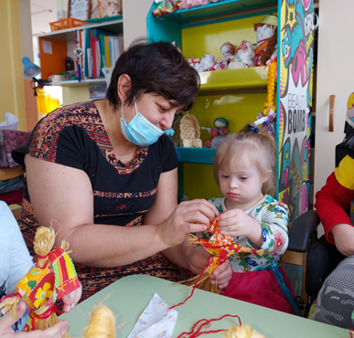
«Из всех существующих в мире загадок тайна куклы – самая загадочная; без понимания сущности куклы
невозможно понять и человека»
М.Е. Салтыков-Щедрин
Экспозиция «Кукла-мотанка народов России» представлена разными типами по назначению:
- обережная: «Подорожница», «Пеленашка»,
«Берегиня», «Хозяюшка-домовушка», «Зерновушка» и
т.д.;
- обрядовая: «Веснянка, «Масленица», «Куватка» и т.д.;
- игровая: «Зайчик на пальчик», «Хороводница»,
«Кукла на ложке» и т.д.
Экспозиция «Кукла-мотанка народов России» знакомит дошкольников
с общечеловеческими ценностями: здоровье, любовь, общение, труд, жизнь!

Slide 7
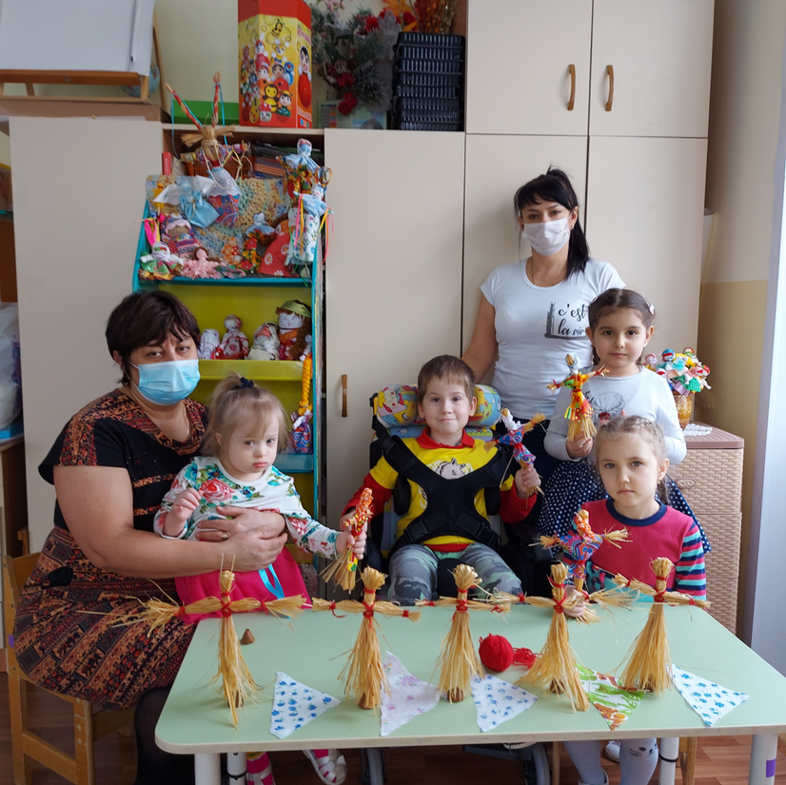
Материалы мини-музея вызывают огромный интерес у детей, потому что экспонаты интерактивны: можно посидеть за прялкой, как в древние времена сидели наши бабушки; можно послушать русский народный фольклор; можно попить чай из настоящего самовара и посуды, а ещё можно заняться рукоделием - смотать куклу-мотанку.
Мини-музей «Русская изба» - любимый центр пребывания наших воспитанников!

Slide 8
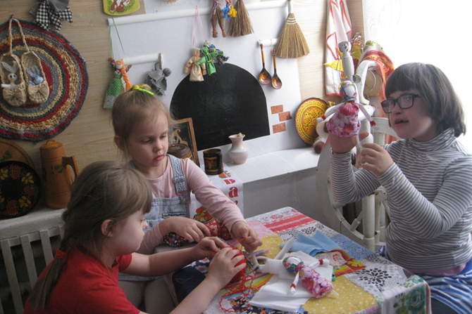
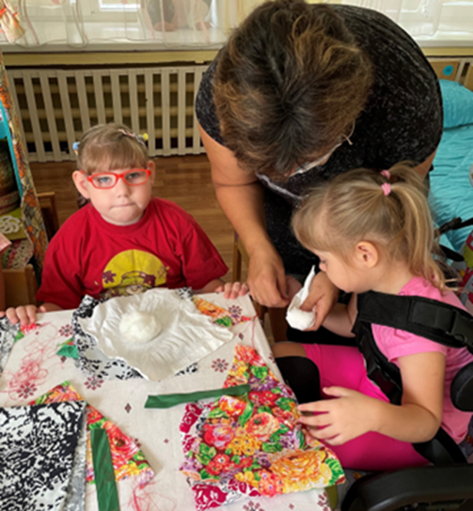
Мини-музей «Русская изба» является образовательной площадкой для инклюзивного кружка «Лоскутные фантазии».
Материалы для изготовления кукол-мотанок находятся в доступе для детей (нитки, лоскуты, ложки и т.д.) и при желании уединиться, ребенок может заняться изготовлением уже знакомой ему куклы, пополняя тем самым экспозицию музея.

Slide 9
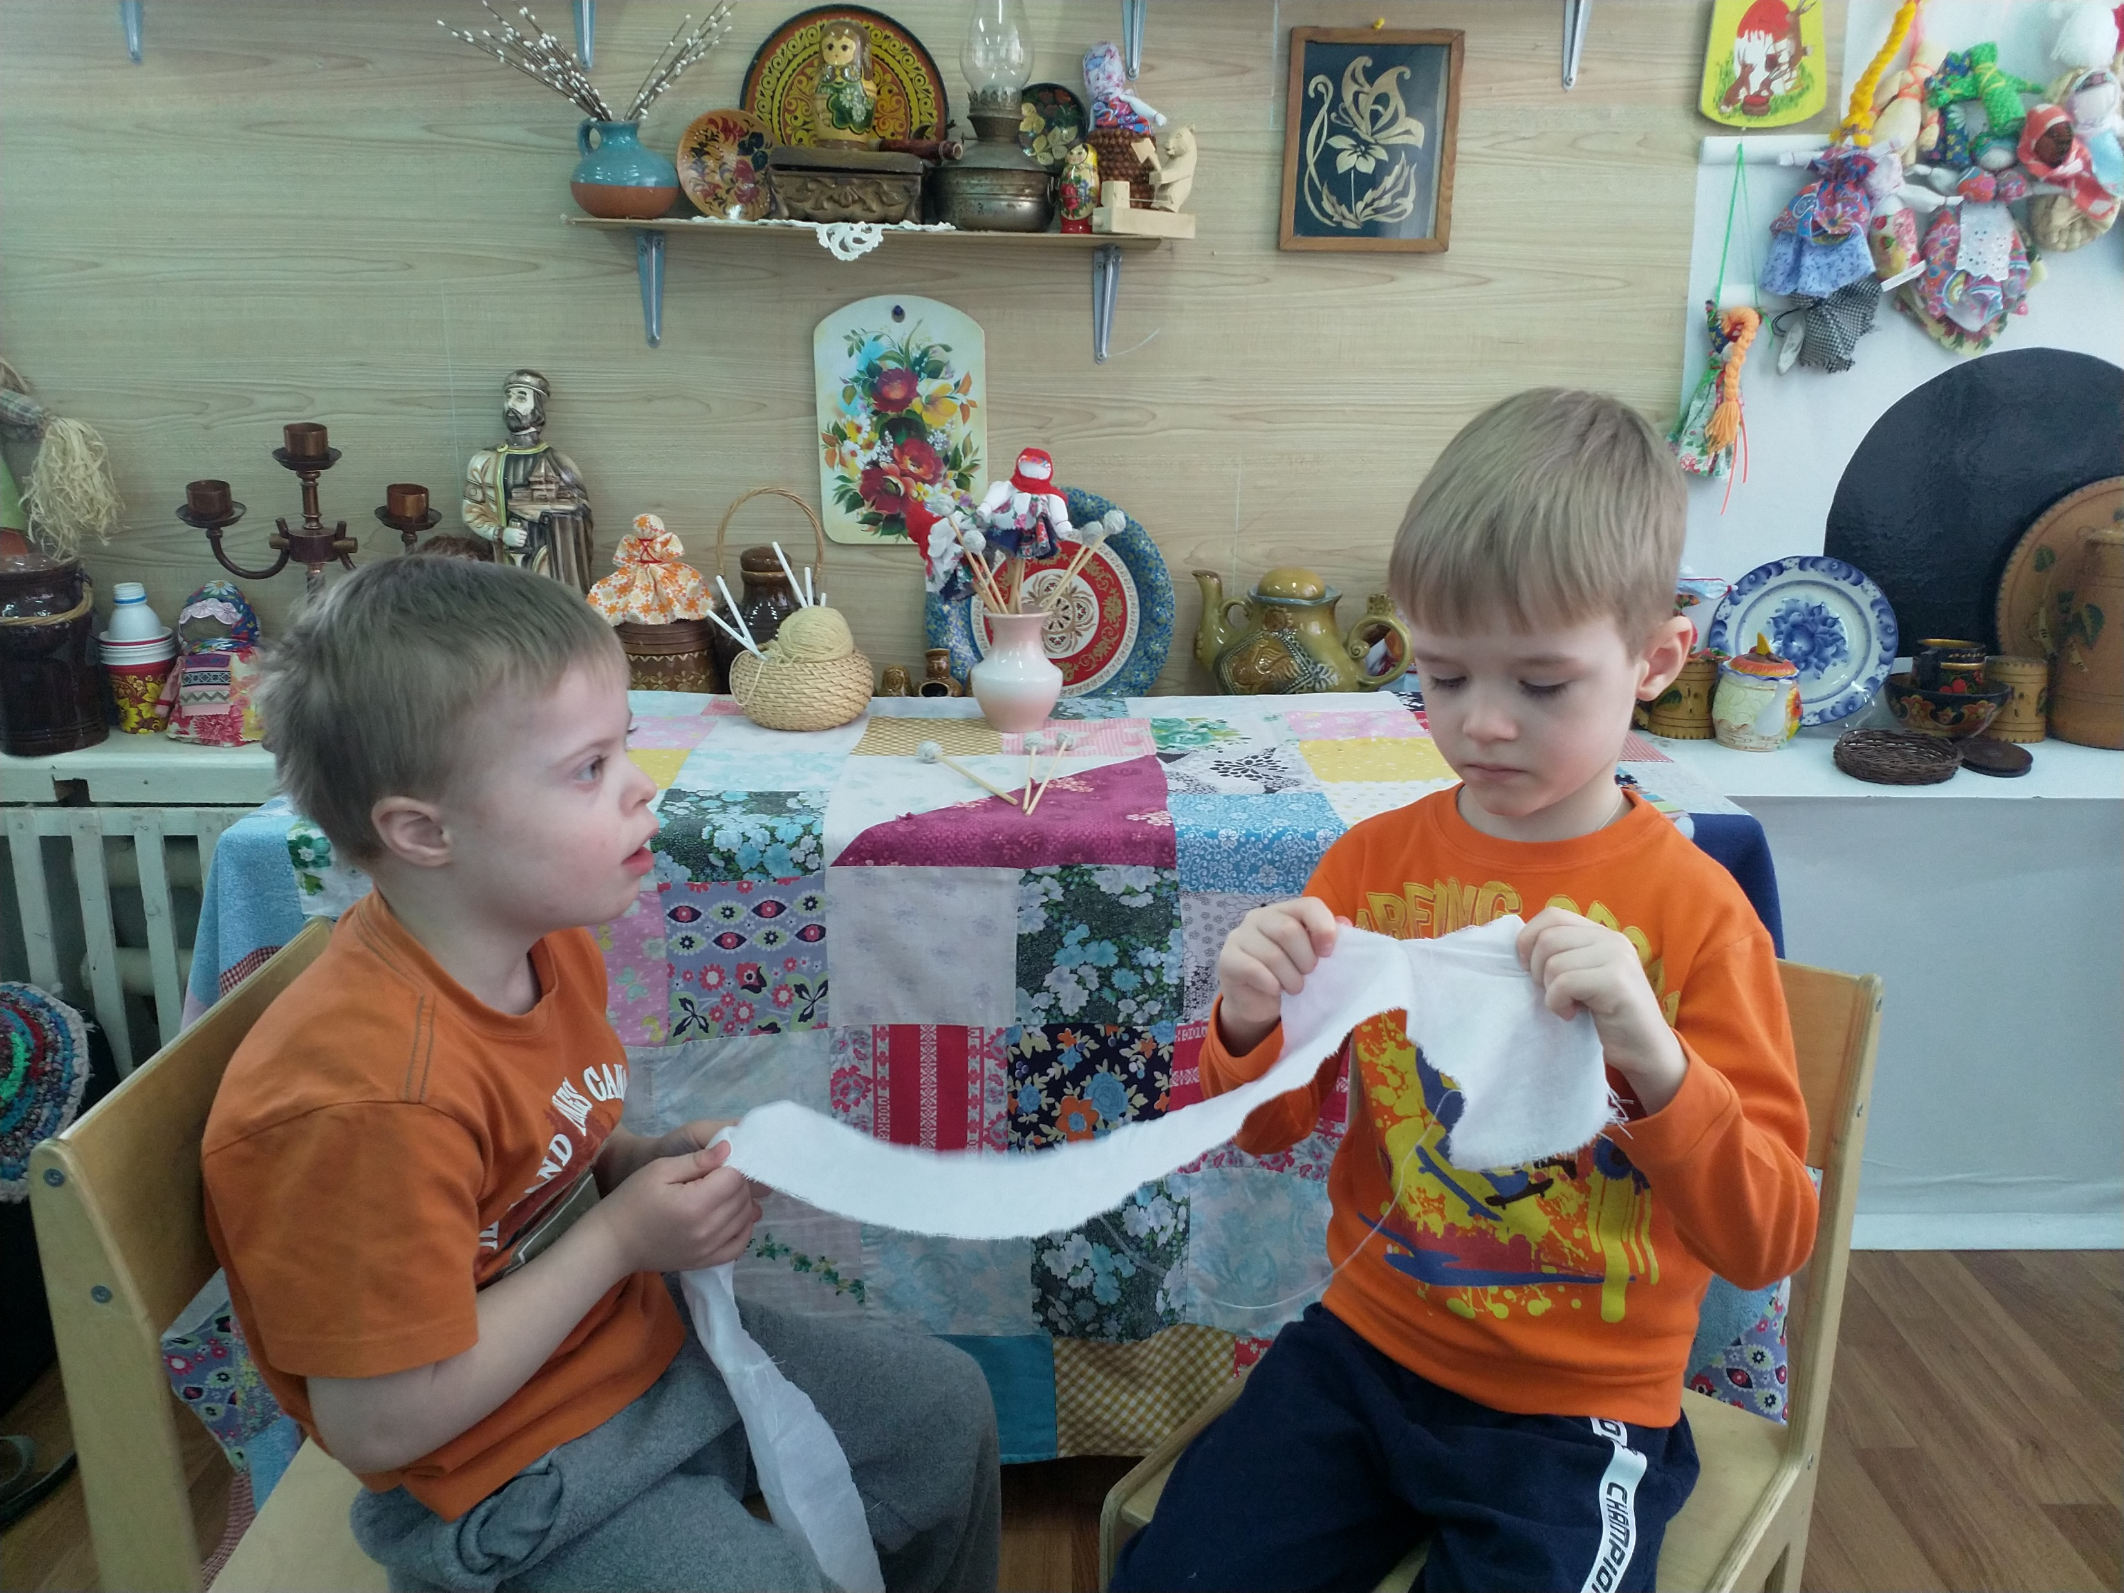
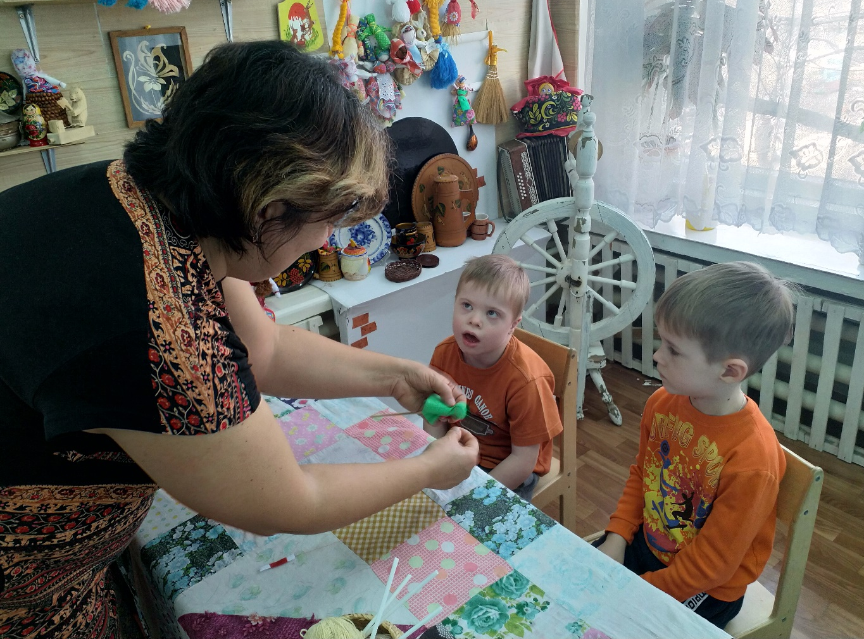
Соответствие содержания
Работа в инклюзивной мастерской «Изготовление куклы-мотанки» создает условия для творческого общения и сотрудничества воспитанников. Отрадно наблюдать за деятельностью детей и видеть, что музейная педагогика оказывает неоценимую помощь и в процессе воспитания. Она помогает воспитаннику с ограниченными возможностями здоровья социально адаптироваться, а детям из общеразвивающих групп приобрести нравственный опыт позитивного общения и сотрудничества.

Slide 10
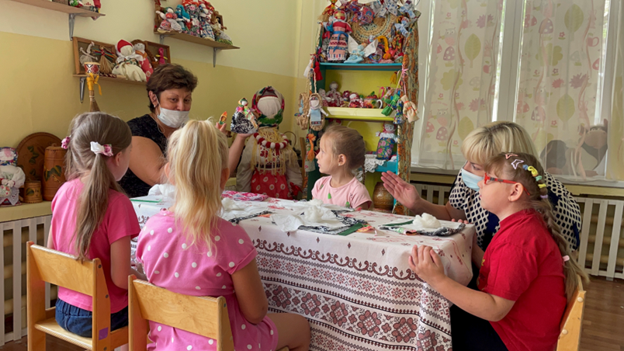
При организации образовательной работы в мини-музее «Русская изба» и экспозиции «Кукла-мотанка народов России» необходима организация разных видов детской деятельности и, соответственно, интегрированное решение задач разных образовательных областей: познавательное развитие, социально-коммуникативное развитие, художественно-эстетическое развитие, речевое развитие, физическое развитие.

Slide 11
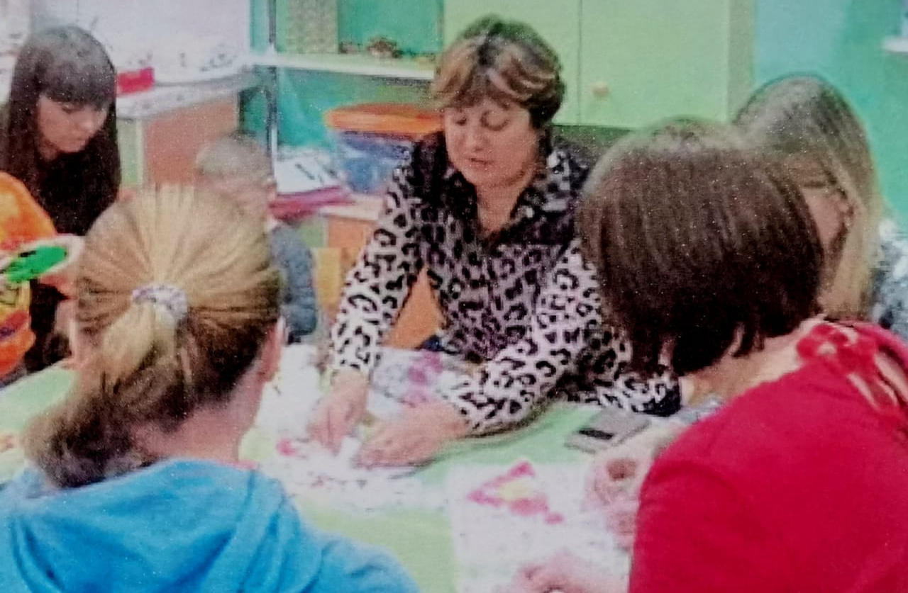
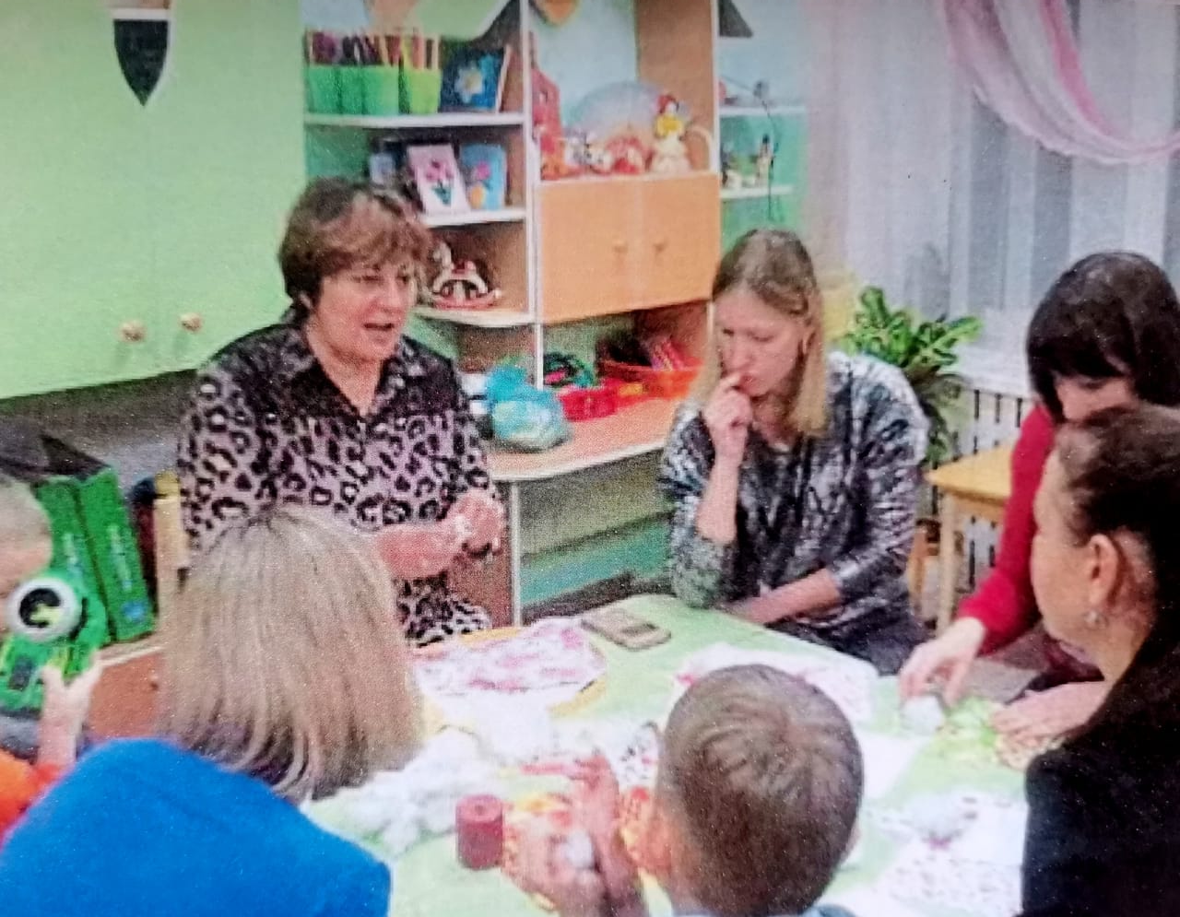
Мини-музей «Русская изба» – это образовательный центр, результат общения и совместной работы воспитателей, детей и родителей!

Slide 12
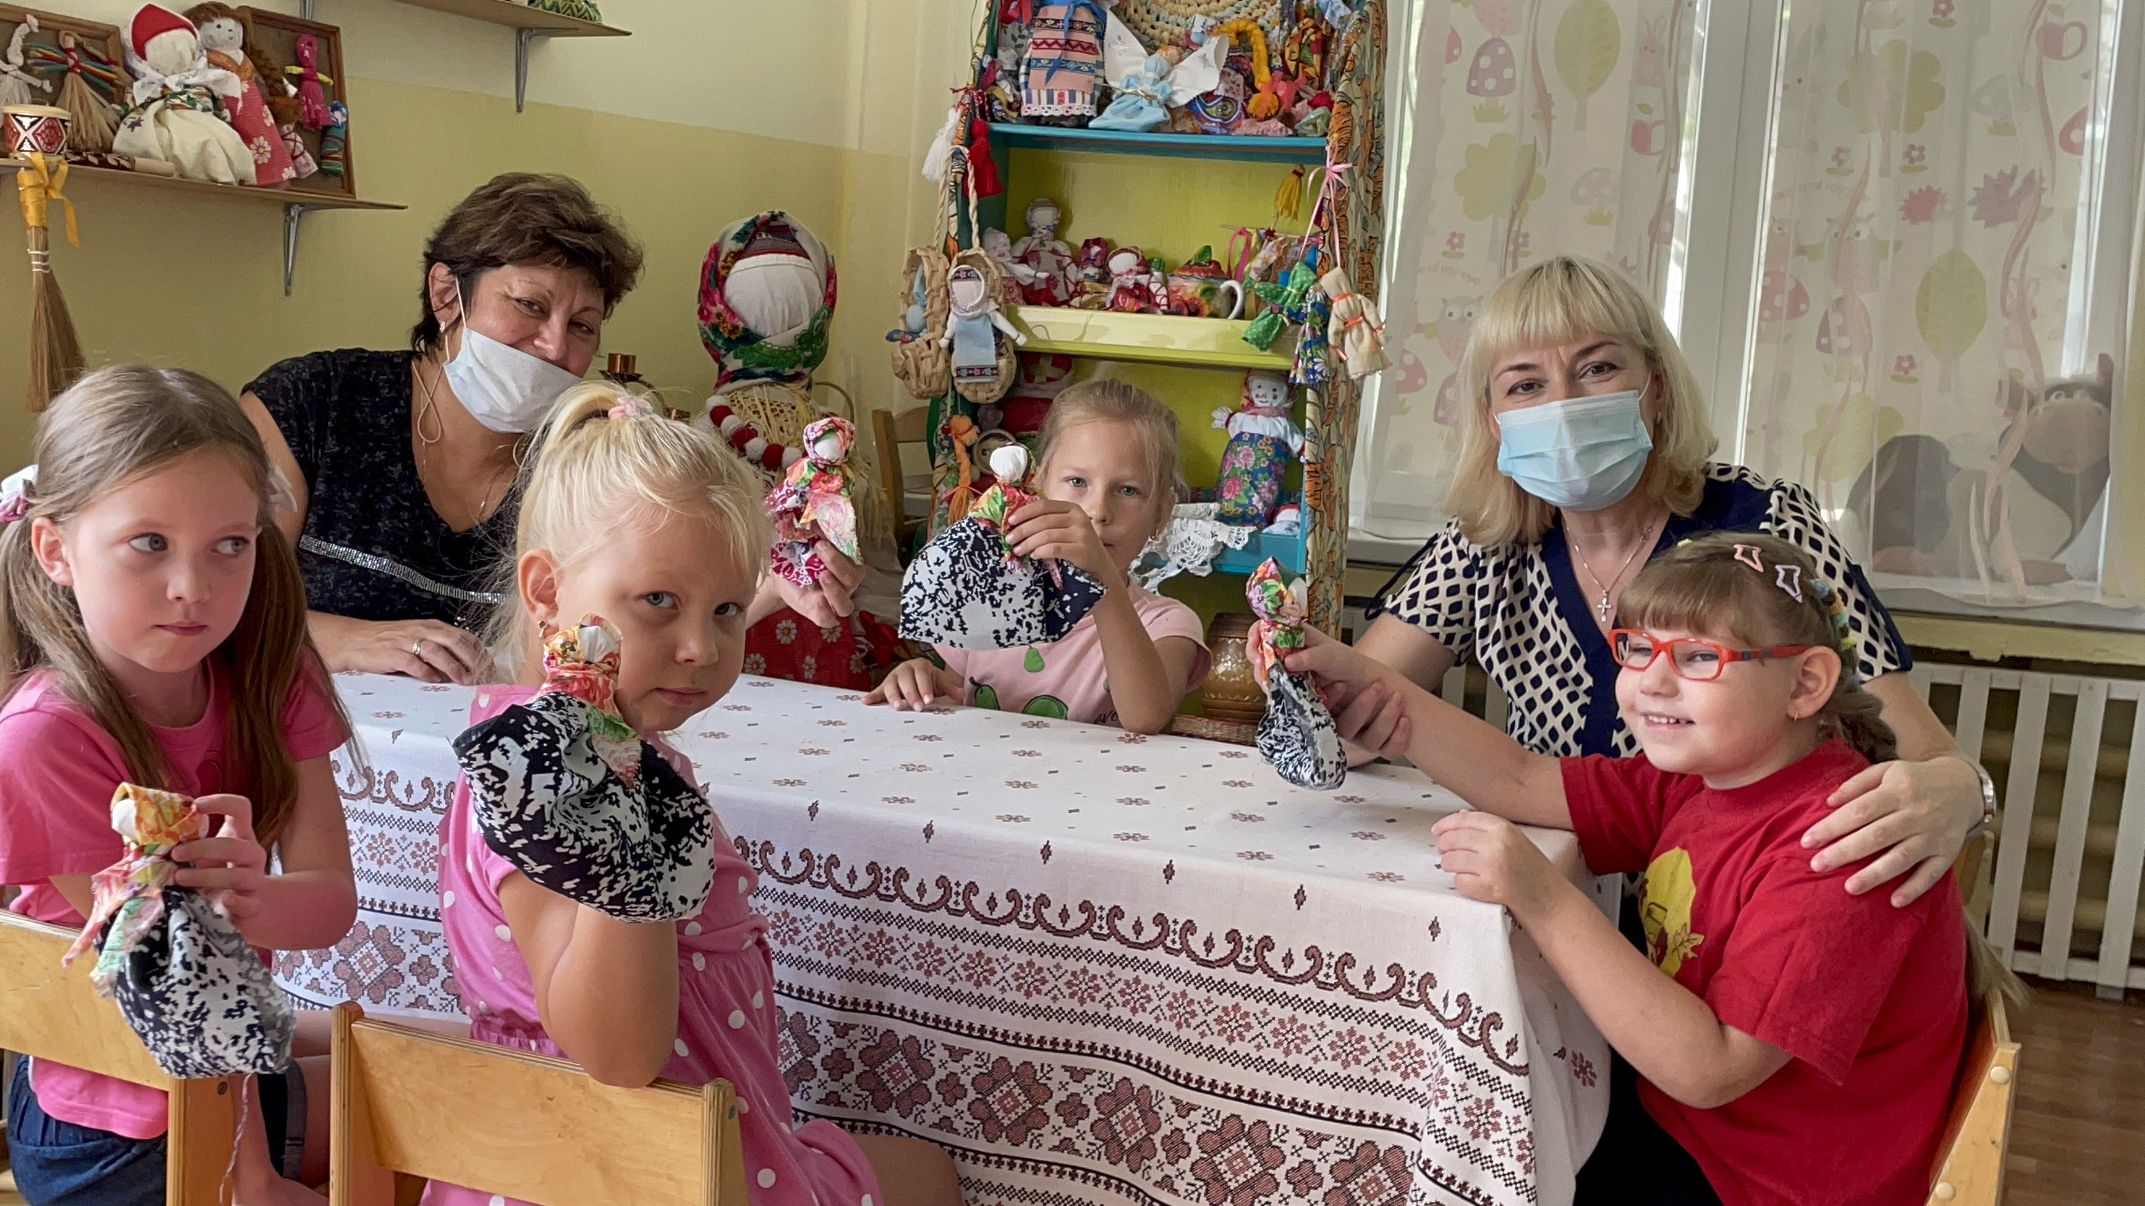
Мы уверены, что наши воспитанники вырастут достойными людьми, любящими свою Родину, уважающими традиции своего народа!

Slide 13
Приложение 1
Сценарий совместного занятия с родителями «Широкая Масленица»
Цель: Приобщать детей и родителей к русской народной культуре, традициям и обычаям.
Задачи:
Познакомить с народными традициями и обычаями празднования Масленицы;
Знакомить с народным фольклором (потешки, заклички, стихи, частушки, пословицы), народными играми.
Рассмотреть репродукции картин с изображением масленичных гуляний;
Изготовить куклу масленицу из ниток;
Способствовать укреплению детско-родительских отношений;
Создать теплую, праздничную атмосферу.

Slide 14
Приложение 2
Конспект интегрированного занятия по развитию речи с использованием средств «Музейной педагогики»
«Сказочное путешествие по русской избе»
Цель: Развитие речи детей с помощью технологии музейной педагогики.
Коррекционно - образовательные задачи:
- Продолжать знакомить детей с русскими народными сказками, их героями;
- Формировать знания детей о предметах старинного русского быта: (печь, лапти, скалка, прялка и другие);
- Совершенствовать грамматический строй речи (подбор прилагательных на заданную букву, согласование прилагательных с существительным, подбор антонимов, уменьшительно-ласкательных форм слов);
-Совершенствовать навык звуко-слогового анализа слов;
-Активизировать и обогащать словарный запас детей.
Коррекционно - развивающие задачи:
- Развивать речевую активность детей: диалогическую и монологическую речь.
- Продолжать учить отвечать полными ответами, составлять пересказ;
- Развивать познавательную активность, любознательность и творчество;
- Развивать зрительное восприятие, внимание, мышление;
- Развивать общую и мелкую моторику, продолжительность выдоха.
Коррекционно - воспитательные задачи:
- Воспитывать познавательную активность к русскому народному фольклору;
- Вызвать у детей эмоциональную отзывчивость к русской народной музыке, народным сказкам, играм, традициям, обычаям гостеприимства;
- Воспитывать чувство коллективизма и сотрудничества.
Материал: Реальные предметы быта: печь, прялка, лапти, веретено, скалка, самовар и другие; игрушки Би-ба-бо: Емеля, Лиса. Клавесы, карандаши с нитками (игра «Моталочка»). Иллюстрации к сказкам «По щучьему веленью», «Лисичка со скалочкой», «Царевна-лягушка», «Волк и семеро козлят», «Гуси-лебеди», «Пузырь, соломинка и лапоть». Схемы для игры «Скалочка», Перфокарта «Колобок». Колокольчик, мяч, клавесы. Магнитные буквы, магнитная доска, графический алфавит для расшифровки, маркеры, карандаши. Бланк и разноцветные кружочки для звукового разбора.
Предварительная работа: Беседа «Как жили наши предки», разучивание физкультминуток, игр, пальчиковой гимнастики, самомассажа, чтение русских народных сказок «По щучьему веленью», «Волки и семеро козлят», «Гуси-лебеди», «Колобок», «Лисичка со скалочкой», «Царевна Лягушка», «Пузырь, соломинка и лапоть», «Ивашка и Баба-Яга», укр.нар.сказки «Колосок».

Slide 15
Литература
1. Лысикова О.В. Музеи мира.– М.: Флинта: Наука. 2002.-128 с.
2. Пантелеева Л.В. Музей и дети. – М: Дом ―Карапуз 2000. – 253 с.
3. Петров Г.Ф. Идѐм по Русскому музею. – Л.: Лениздат,1982. -192 с.
4. Полунина В.Н. Искусство и дети. М.: Просвещение, 1982. -191 с.
5. Рыжова Н.А., Логинова Л.В. Данюкова А.И. Мини-музей в детском саду. – М.: Линка-Пресс, 2008.
6. Рыжова Н.А. Деревья – наши друзья. Учебно-методический комплект. – М.: Линка-Пресс. 2009.
7. Рыжова Н.А. Экологически проект ―Мое дерево –М.: Карапуз-дидактика, 2006.
8. Рыжова Н.А. От коллекции к музею. Фотосессия и методические материалы на DVD. – М.: Обруч, 2008.
9.Рыжова Н.А. Путешествие по мини-музеям детского сада. Учебный видеофильм и методические рекомендации на DVD. – М.: Обруч, 2008.
10.Столяров Б.А. Музейная педагогика. История, теория, практика. – М.: Высш. шк., 2004. -216 с.
11.Трунова М. Секреты музейной педагогики: из опыта работы. / Дошкольное воспитание. – 2006. – N 4. – С. 38–42.
12.Тельчаров А.Д. Основы музейного дела.– М.: Омега-Л,2005.– 184 с.
13.Юренева Т.Ю. Музееведение. – М.: Академический проект, 2004. – 560 с.

